Slide 1

第5章 回溯法
适合于解一些组合数较大的问题
Notes:
欢迎辞

Slide 2
学习要点
理解回溯法的深度优先搜索策略。
掌握用回溯法解题的算法框架
（1）递归回溯
（2）迭代回溯
（3）子集树算法框架
（4）排列树算法框架

Slide 3
回溯法
通过应用范例学习回溯法的设计策略。
（1）装载问题；
（2）批处理作业调度；
（3）符号三角形问题
（4）n后问题；
（5）0-1背包问题；
（6）旅行售货员问题

Slide 4
回溯法
有许多问题，当需要找出它的解集或者要求回答什么解是满足某些约束条件的最佳解时，往往要使用回溯法。
回溯法的基本做法是搜索，或是一种组织得井井有条的，能避免不必要搜索的穷举式搜索法。

Slide 5
回溯法的直观印象
（1）回溯法有“通用的解题法”之称。
用它可以系统地搜索一个问题的所有解或最优解。回溯法是一个既带系统性又带有跳跃性的搜索算法。它在包含问题的所有解的解空间树中，按照深度优先的策略，从根结点出发，搜索解空间树。

Slide 6
回溯法的直观印象
（2）回溯法在问题的解空间树中，按深度优先策略，从根结点出发搜索解空间树。算法搜索至解空间树的任意一点时，先判断该结点是否包含问题的解。如果肯定不包含，则跳过对该结点为根的子树的搜索，逐层向其祖先结点回溯；否则，进入该子树，继续按深度优先策略搜索。

Slide 7
回溯法的直观印象
（3）回溯法在用来求问题的所有解（或最优解）时，要回溯到根，且根结点的所有子树都已被搜索遍才结束。而在求任一解时，只要搜索到一个解就结束。这种以深度优先的方式系统地搜索问题的解的算法称为回溯法，它适合于解一些组合数较大的问题。

Slide 8
回溯法：任务描述
问题描述：假定问题的解能表示成一个n元组(x₁,…,x_{n}),其中x_{i}取自某个有穷集s_{i}
解空间：所有这些n元组的集合构成问题的解空间。

Slide 9
回溯法：任务描述
并非解空间中的所有元素都是问题的解
  存在性问题：求满足某些条件（约束条件）的一个或全部元组，如果不存在这样的元组，算法应返回No。满足约束条件的元组称为问题的可行解（Feasible Solution）
  优化问题：给定一组约束条件，在满足约束条件的元组中求使某目标函数达到最大（小）值的元组。满足目标函数的元组称为问题的最优解（Optimal Solution）

Slide 10

剪枝函数和回溯法
为了提高搜索效率，在搜索过程中使用约束函数（constraint function），可以避免无谓地搜索那些不满足约束条件的子树。
如果是最优化问题，还可使用限界函数（bound function）剪去那些不可能包含最优答案结点的子树。
约束函数和限界函数的目的是相同的，都为了剪去不必要搜索的子树，减少问题求解所需实际生成的状态结点数，它们统称为剪枝函数（pruning function）。

Slide 11
回溯法与分支限界法的概念
使用剪枝函数的深度优先生成状态空间树中结点的求解方法称为回溯法（backtracking）；
广度优先生成结点，并使用剪枝函数的方法称为分支限界法（branch-and-bound）。

Slide 12
问题的解空间
问题的解向量：回溯法希望一个问题的解能够表示成一个n元式(x1,x2,…,xn)的形式。
显约束：对分量xi的取值限定。
隐约束：为满足问题的解而对不同分量之间施加的约束。
解空间：对于问题的一个实例，解向量满足显式约束条件的所有多元组，构成了该实例的一个解空间。

Slide 13

问题的解空间
注意：同一个问题可以有多种表示，有些表示方法更简单，所需表示的状态空间更小（存储量少，搜索方法简单）。
n=3时的0-1背包问题用完全二叉树表示的解空间

Slide 14
生成问题状态的基本方法
扩展结点:一个正在产生儿子的结点称为扩展结点
活结点:一个自身已生成但其儿子还没有全部生成的节点称做活结点
死结点:一个所有儿子已经产生的结点称做死结点

Slide 15
生成问题状态的基本方法
深度优先的问题状态生成法：如果对一个扩展结点R，一旦产生了它的一个儿子C，就把C当做新的扩展结点。在完成对子树C（以C为根的子树）的穷尽搜索之后，将R重新变成扩展结点，继续生成R的下一个儿子（如果存在）
宽度优先的问题状态生成法：在一个扩展结点变成死结点之前，它一直是扩展结点

Slide 16
生成问题状态的基本方法
回溯法：为了避免生成那些不可能产生最佳解的问题状态，要不断地利用限界函数(bounding function)来处死那些实际上不可能产生所需解的活结点，以减少问题的计算量。

Slide 17
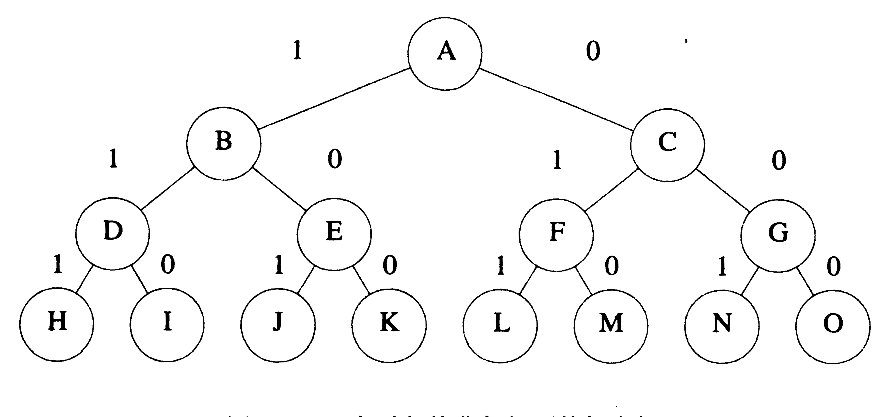
回溯法的基本思想
有限离散问题总可以用穷举法求得问题的全部解.
例如 取n=3 的0-1背包问题, 问题所有可能的解为(解空间):
(0, 0, 0), (0, 0, 1), (0, 1, 0), (0, 1, 1), (1, 0, 0), (1, 0, 1), (1, 1, 0), (1, 1, 1)
可表示为一棵3层的完全正则二叉树
求解过程相当于在树的叶结点中搜索满足条件的叶子.
时间复杂性: O(2^{n})

Slide 18
回溯法的基本思想
设问题解可表为n元组(x₁, x₂,… x_{n}), x_{i}∈s_{i} , s_{i}为有限集, n元组的子组(x₁, x₂,… x_{i}) , i<n ,满足一定约束条件D. 设已有满足D的部分解(x₁, x₂,… x_{i}), 添加x_{i+1} ∈s_{i+1},若(x₁, x₂,… x_{i} ,x_{i+1} )满足D, 则继续添加x_{i+2} ; 若所有可能的x_{i+1} ∈s_{i+1}均不满足D,去掉x_{i} , 回溯到(x₁, x₂,… x_{i-1}), 添加未考虑过的x_{i} , 反复进行,直到(x₁, .., x_{k}) , k≤n ,满足所有约束或证明无解.
Notes:
用于交通和通讯,用于运输装船,有限期的作业调度和计算机调度

Slide 19
回溯法的基本思想
问题的解空间：E={ (x₁, x₂,… x_{n}), x_{i} ∈s_{i} , s_{i}为有限集 }
显约束: 每个xi 的范围都给定的约束.满足显约束
的全体向量构成解空间.
约束条件D
隐约束:元组的分量间满足函数关系f(x1,...xn)
求解过程可表示为在一棵解空间树 作 深度优先搜索.
Notes:
用于交通和通讯,用于运输装船,有限期的作业调度和计算机调度

Slide 20
回溯法的解空间树构造
1.子集树:当解向量为不定长n元组时 , 树中从根至每一点的路径集合构成解空间.树的每个结点称为一个解状态,有儿子的结点称为可扩展结点,叶结点称为终止结点, 若结点v对应解状态(x₁, x₂,… x_{i}),则其儿子对应扩展的解状态(x₁, x₂,… x_{i,} x_{i+1} ).
2.排列树:当解向量为定长n元组时, 树中从根至叶结点的路径的集合构成解空间.树的每个叶结点称为一个解状态.
Notes:
用于交通和通讯,用于运输装船,有限期的作业调度和计算机调度

Slide 21
回溯法的搜索过程
搜索按深度优先策略从根开始, 当搜索到任一结点时,判断该点是否满足约束条件D(剪枝函数),满足则继续向下深度优先搜索,否则跳过该结点以下的子树(剪枝), 向上逐级回溯.
Notes:
用于交通和通讯,用于运输装船,有限期的作业调度和计算机调度

Slide 22
回溯法的复杂性
用回溯法解题的一个显著特征是在搜索过程中动态产生问题的解空间。
在任何时刻，算法只保存从根结点到当前扩展结点的路径。
如果解空间树中从根结点到叶结点的最长路径的长度为h(n)，则回溯法所需的计算空间通常为O(h(n))。而显式地存储整个解空间则需要O(2^{h(n)})或O(h(n)!)内存空间。

Slide 23
回溯法的解题步骤
(1) 针对所给问题，定义问题的解空间；
(2) 确定易于搜索的解空间结构；
(3) 以深度优先方式搜索解空间，并在搜索过程中用剪枝函数 避免无效搜索。
常用剪枝函数：
用约束函数在扩展结点处剪去不满足约束的子树；
用限界函数剪去得不到最优解的子树。

Slide 24
递归回溯
回溯法对解空间作深度优先搜索，因此，在一般情况下用递归方法实现回溯法。
void backtrack (int t)//当前扩展结点在解空间树中的深度
{
if (t>n) output(x);//已搜索至叶节点，得到可行解x
else//当前扩展结点处未搜索过的子树的起始编号和终止编号
for (int i=f(n,t);i<=g(n,t);i++) {
x[t]=h(i); //当前扩展结点处x[t]的第i个可选值
if (constraint(t)&&bound(t)) backtrack(t+1);
}
}

Slide 25
迭代回溯
采用树的非递归深度优先遍历算法，可将回溯法表示为一个非递归迭代过程。
void iterativeBacktrack ()
{
int t=1;
while (t>0) {
if (f(n,t)<=g(n,t))
for (int i=f(n,t);i<=g(n,t);i++) {
x[t]=h(i);
if (constraint(t)&&bound(t)) {
if (solution(t)) output(x);
else t++;} }
else t--; }//回溯
}

Slide 26

子集树与排列树
遍历子集树需O(2^{n})计算时间
遍历排列树需要O(n!)计算时间
void backtrack (int t)
{
if (t>n) output(x);
else
for (int i=t;i<=n;i++) {
swap(x[t], x[i]);
if (legal(t)) backtrack(t+1);
swap(x[t], x[i]); }
}
void backtrack (int t)
{
if (t>n) output(x);
else
for (int i=0;i<=1;i++) {
x[t]=i;
if (legal(t)) backtrack(t+1); }
}

Slide 27
例1 0-1背包问题
n=3, C=30, w={16, 15, 15},
v={45, 25, 25}
开始时，C_{r}=C=30，V=0，A为唯一活结点，也是当前扩展结点
扩展A，先到达B结点
  C_{r}=C_{r}-w₁=14，V=V+v₁=45
  此时A、B为活结点，B成为当前扩展结点
  扩展B，先到达D
    C_{r}<w₂，D导致一个不可行解，回溯到B
  再扩展B到达E
    E可行，此时A、B、E是活结点，E成为新的扩展结点
    扩展E，先到达J
      C_{r}<w₃，J导致一个不可行解，回溯到E
    再次扩展E到达K
      由于K是叶结点，即得到一个可行解x=(1,0,0)，V=45
      K不可扩展，成为死结点，返回到E
    E没有可扩展结点，成为死结点，返回到B
  B没有可扩展结点，成为死结点，返回到A

Slide 28
例1 0-1背包问题
n=3, C=30, w={16, 15, 15},
v={45, 25, 25}
A再次成为扩展结点，扩展A到达C
  C_{r}=30，V=0，活结点为A、C，C为当前扩展结点
  扩展C，先到达F
    C_{r}=C_{r}-w₂=15，V=V+v₂=25，此时活结点为A、C、F，F成为当前扩展结点
    扩展F，先到达L
      C_{r}=C_{r}-w₃=0，V=V+v₃=50
      L是叶结点，且50>45，得到一个可行解x=(0,1,1)，V=50
      L不可扩展，成为死结点，返回到F
    再扩展F到达M
      M是叶结点，且25<50，不是最优解
      M不可扩展，成为死结点，返回到F
    F没有可扩展结点，成为死结点，返回到C

Slide 29
例1 0-1背包问题
n=3, C=30, w={16, 15, 15},
v={45, 25, 25}
  再扩展C到达G
    C_{r}=30，V=0，活结点为A、C、G，G为当前扩展结点
    扩展G，先到达N，N是叶结点，且25<50，不是最优解，又N不可扩展，返回到G
    再扩展G到达O，O是叶结点，且0<50，不是最优解，又O不可扩展，返回到G
    G没有可扩展结点，成为死结点，返回到C
  C没有可扩展结点，成为死结点，返回到A
A没有可扩展结点，成为死结点，算法结束，最优解X=(0,1,1)，最优值V=50

Slide 30
例1 0-1背包问题
W=[16,15,15], V=[45,25,25],C=30.
A
C_{r}=C=30，V=0
B
w₁=16，v₁=45
C_{r}=14，V=45
C
C_{r}=30，V=0
w₂=15，v₂=25
C_{r}=15，V=25
D
C_{r}<w₂
不可行解
E
C_{r}=14
V=45
F
M
25<50
不是
最优
解
C_{r}<w₃
不可行解
K
C_{r}=14
V=45
x=(1,0,0)
L
w₃=15，v₃=25
C_{r}=0，V=50
50>45
x=(0,1,1)
J
H
I

Slide 31
例2 旅行售货员问题
问题描述：某售货员要到若干城市去推销商品，已知各城市之间的路程，他要选定一条从驻地出发，经过每个城市一遍，最后回到住地的路线，使总的路程最短。
该问题是一个NP完全问题， 有(n-1)!条可选路线。
最优解(1,3,2,4,1)，
或( 1,4,2,3,1)，
59、66、25、66、25、59
最优值25
30
1
2
6
5
10
4
3
20
4
A
1
2
B
4
3
C
D
E
3
4
2
4
2
3
F
G
H
I
J
K
4
3
4
2
3
2
L
M
N
O
P
Q

Slide 32
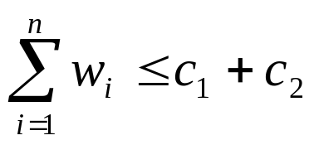
装载问题
有一批共n个集装箱要装上2艘载重量分别为c₁和c₂的轮船，
其中集装箱i的重量为w_{i}，且
装载问题要求确定是否有一个合理的装载方案可将这个集装箱装上这2艘轮船。如果有，找出一种装载方案。

Slide 33
装载问题
容易证明，如果一个给定装载问题有解，则采用下面的策略可得到最优装载方案。
(1)首先将第一艘轮船尽可能装满；
(2)将剩余的集装箱装上第二艘轮船。
将第一艘轮船尽可能装满等价于选取全体集装箱的一个子集，使该子集中集装箱重量之和最接近。

Slide 34

装载问题
由此可知，装载问题等价于以下特殊的0-1背包问题。
用回溯法设计解装载问题的O(2^{n})计算时间算法。在某些情况下该算法优于动态规划算法。

Slide 35
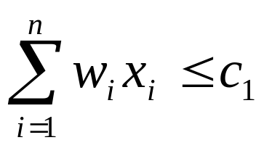
装载问题
解空间：子集树
可行性约束函数(选择当前元素)：
上界函数(不选择当前元素)： cw+r
当前载重量+剩余集装箱的重量
在以当前扩展结点为根的子树中任一叶结点所相应的载重量均不超过cw+r

Slide 36
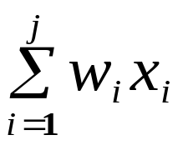
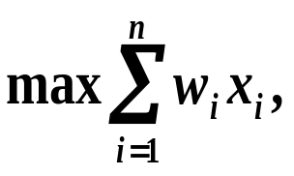
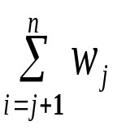
装载问题回溯算法思路
用排序树表示解空间,则解为n元向量{x1, ... ,xn }, x_{i}∈{0, 1}
+ w_{j+1}≤ c1
约束条件:
由于是最优化问题: 可利用此条件进一步剪去不含最优解的子树.
设 bestw: 当前最优载重量,(某个叶节点)
cw = :当前扩展结点的载重量 ;
r = : 剩余集装箱的重量;
当 cw+r (限界函数)≤bestw 时, 将cw对应的子树剪去。

Slide 37
装载问题回溯算法思路
限界方法1：设cw为已装重量，如cw＋ w_{j+1} >c₁则杀死该子 结点。
限界方法2：设bestw为当前最优装箱重量， r为未装的货箱的总重量，如cw+r<=bestw,则停止展开该结点。
两种限界同时使用。
+ w_{j+1} > c1
剪枝条件:
cw + r ≤ bestw

Slide 38
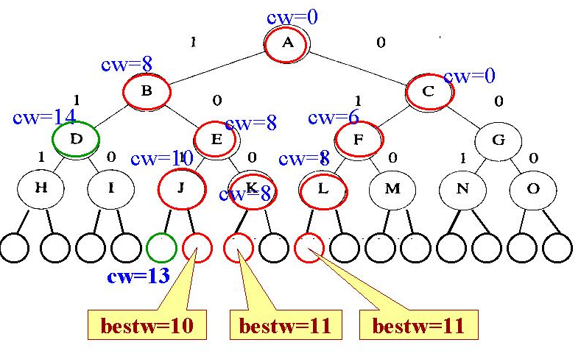
例如 n=4, c1=12, w=[8, 6, 2, 3]. bestw初值=0;

Slide 39
装载问题
template < class Type >
Type Maxloading(type w[], type c, int n,) //返回最优装载量
{ loading <Type> X； //初始化X
X. w=w; //集装箱重量数组
X. c=c; //第一艘船载重量
X. n=n；//集装箱数
X. bestw=0; //当前最优载重
X. cw=0;//当前载重量
X. r=0; //剩余集装箱重量
for (int i=1; i<=n; i++)
X. r +=w[i]
//计算最优载重量
X.backtrack(1)；
return X.bestw； }

Slide 40
装载问题
template <class Type>
void Loading<Type>:: void backtrack (int i)
{// 搜索第i层结点
if (i > n) {// 到达叶结点
bestw=cw;return;}
//搜索子树
r -= w[i];
if (cw + w[i] <= c) {// 搜索左子树
x[i] = 1;
cw += w[i];
backtrack(i + 1);
cw - = w[i]; }
if (cw + r > bestw) {
x[i] = 0; // 搜索右子树
backtrack(i + 1); }
r += w[i]; }

Slide 41
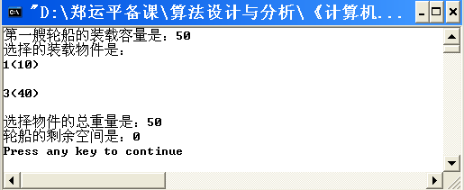
装载问题的运行实例
n=4 c1=50 c2=50
w[i]=[10 30 40 20]

Slide 42
批处理作业调度
给定n个作业的集合{J₁,J₂,…,J_{n}}。每个作业必须先由机器1处理，然后由机器2处理。作业J_{i}需要机器j的处理时间为t_{ji}。
对于一个确定的作业调度，设F_{ji}是作业i在机器j上完成处理的时间。
所有作业在机器2上完成处理的时间和称为该作业调度的完成时间和。

Slide 43
批处理作业调度
批处理作业调度问题要求对于给定的n个作业，制定最佳作业调
度方案，使其完成时间和达到最小。
t_{ji} | 机器1 | 机器2
作业1 | 2 | 1
作业2 | 3 | 1
作业3 | 2 | 3
这3个作业的6种可能的调度方案是1,2,3；1,3,2；2,1,3；2,3,1；3,1,2；3,2,1；它们所相应的完成时间和分别是19，18，20，21，19，19。易见，最佳调度方案是1,3,2，其完成时间和为18。

Slide 44
批处理作业调度
解空间：排列树

Slide 45
批处理作业调度
类Flowshop的定义
class Flowshop {
friend Flow(int**, int, int []);
private:
void Backtrack(int i);
int **M, // 各作业所需的处理时间
*x, // 当前作业调度
*bestx, // 当前最优作业调度
*f2, // 机器2完成处理时间
f1, // 机器1完成处理时间
f, // 完成时间和
bestf, // 当前最优值
n; // 作业数};

Slide 46
批处理作业调度
void Flowshop::Backtrack(int i)
{
if (i > n) {
for (int j = 1; j <= n; j++)
bestx[j] = x[j];
bestf = f; }
else
for (int j = i; j <= n; j++) {
f1+=M[x[j]][1];
f2[i]=((f2[i-1]>f1)?f2[i-1]:f1)+M[x[j]][2];//难点
f+=f2[i];
if (f < bestf) {
Swap(x[i], x[j]);
Backtrack(i+1);
Swap(x[i], x[j]); }
f1- =M[x[j]][1];
f- =f2[i]; }
}

Slide 47
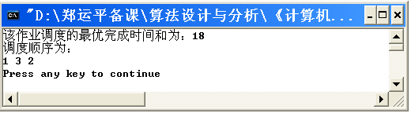
批处理作业调度的运行实例
t_{ji} | 机器1 | 机器2
作业1 | 2 | 1
作业2 | 3 | 1
作业3 | 2 | 3

Slide 48
符号三角形问题
下图是由14个“+”和14个“-”组成的符号三角形。2个同号下面都是“+”，2个异号下面都是“-”。
+ + - + - + +
+ - - - - +
- + + + -
- + + -
- + -
- -
+

Slide 49
符号三角形问题
在一般情况下，符号三角形的第一行有n个符号。符号三角形问题要求对于给定的n，计算有多少个不同的符号三角形，使其所含的“+”和“-”的个数相同。
解向量：用n元组x[1:n]表示符号三角形的第一行。
可行性约束函数：当前符号三角形所包含的“+”个数与“-”个数均不超过n*(n+1)/4
无解的判断：n*(n+1)/2为奇数

Slide 50
符号三角形问题
void Triangle::Backtrack(int t)
{
if ((count>half)||(t*(t-1)/2-count>half)) return;
if (t>n) sum++;
else
for (int i=0;i<2;i++) {
p[1][t]=i;
count+=i;
for (int j=2;j<=t;j++) {
p[j][t-j+1]=p[j-1][t-j+1]^p[j-1][t-j+2];
count+=p[j][t-j+1];
}
Backtrack(t+1);
for (int j=2;j<=t;j++)
count-=p[j][t-j+1];
count-=i;
}
}

Slide 51
符号三角形问题
复杂度分析
计算可行性约束需要O(n)时间，在最坏情况下有 O(2^{n})个结点需要计算可行性约束，故解符号三角形问题的回溯算法所需的计算时间为 O(n2^{n})。

Slide 52
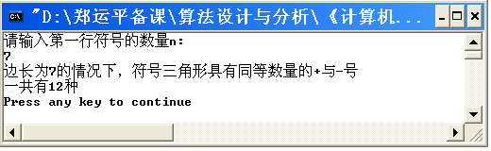

符号三角形问题的运行实例

Slide 53
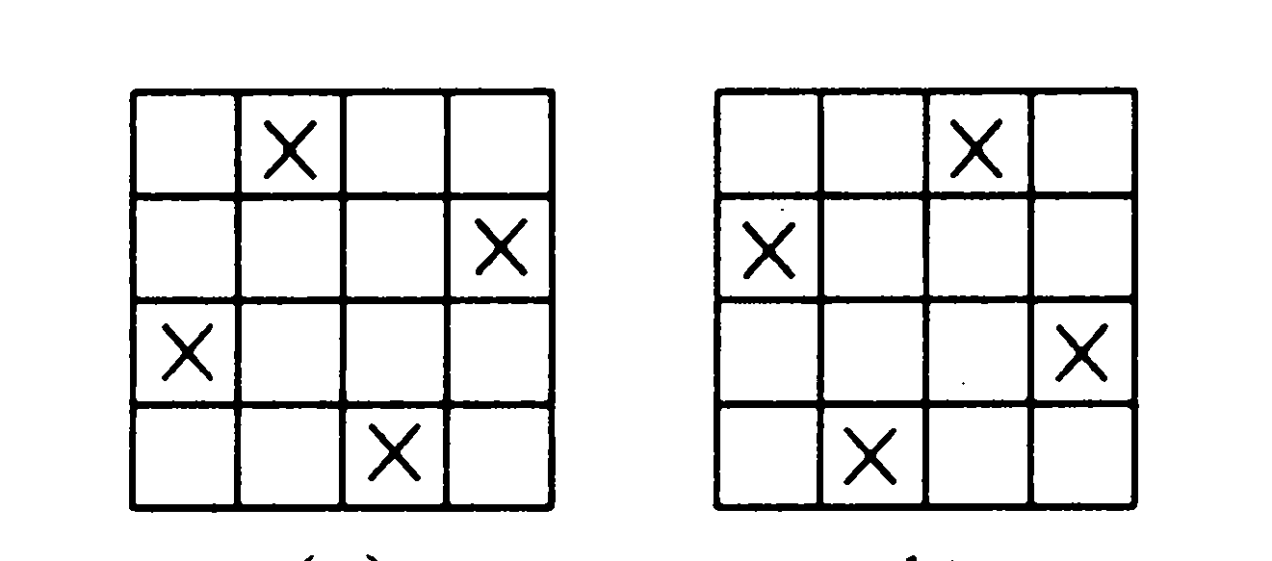
n后问题
在n×n格的棋盘上放置彼此不受攻击的n个皇后。按照国际象棋的规则，皇后可以攻击与之处在同一行或同一列或同一斜线上的棋子。
n后问题等价于在n×n格的棋盘上放置n个皇后，任何2个皇后不放在同一行或同一列或同一斜线上。
如4后问题的2个解

Slide 54
n后问题
8后问题的1个解（共92个解）
1
Q
2
Q
3
Q
4
Q
5
Q
6
Q
7
Q
8
Q
1 2 3 4 5 6 7 8

Slide 55
n后问题
算法思路:将棋盘从左至右,从上到下编号为1,...,n,皇后编号为1,...,n. 设解为(x1, ..., xn) , xi为皇后i的列号,且xi的值表示位于第xi行.解空间:E={ (x1,..., xn) | xi∈Si, i=1,..., n}, Si={1, ..., n},
1 ≤ i ≤ n . 解空间为排列树.
约束条件D:
1) x_{i} ≠ x_{j}
2) x_{i}-i ≠ x_{j}-j
3) x_{i}+i ≠ x_{j}+j
皇后i,j不在同一列上
皇后i,j不在同一斜线上

Slide 56
n后问题
解向量：(x₁, x₂, … , x_{n})
显约束：x_{i}=1,2, … ,n
隐约束：
1)不同列：x_{i}≠x_{j}
2)不处于同一正、反对角线：|i-j|≠|x_{i}-x_{j}|

Slide 57
n后问题
bool Queen::Place(int k)
{//判定两个皇后是否在同一斜线或在同一列上
for (int j=1;j<k;j++)
if ((abs(k-j)==abs(x[j]-x[k]))||(x[j]==x[k])) return false;
return true;
}
用函数Place(k) 测试待确定的第k皇后是否和前面已确定的k -1个皇后是否在同一条斜角线或同一列上。
第k个皇后只要与任一皇后在同一条斜角线，就返回false，当第k个皇后能放置于X(k)的当前值处时，这个返回值为true。

Slide 58
n后问题
void Queen::Backtrack(int t)
{
if (t>n) sum++;
else
for (int i=1;i<=n;i++) {
x[t]=i;
if (Place(t)) Backtrack(t+1);
}
}

Slide 59
n后问题
int nQueen(int n)
{
QueenX；
//初始化X
X. n=n；//皇后个数
X. sum=0；
int*p=new int [n+1]；
for(int i=0；i<=n；i++)
p[i]= 0；
X.x=p；
X.Backtrack(1)；
delete [] p；
returnX. sum；
}

Slide 60
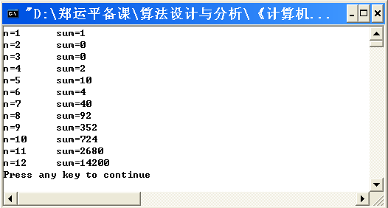
n后问题的运行实例
当皇后数从1到12时各自所对应的可行解的总数如下：

Slide 61
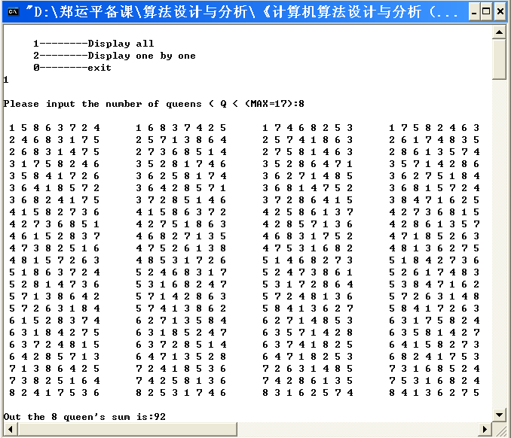
8后问题的运行实例（92个可行解）

Slide 62
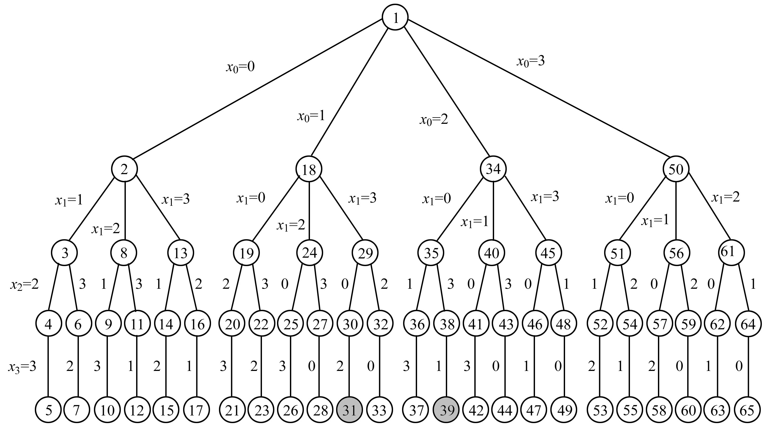
4后问题的排列树（共65个结点）

Slide 63
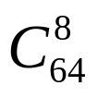
8后问题效率分析
如果用蛮力处理,即在8×8的棋盘上安排出8个位置, 这有 种安排法,逐一测试,即要检查将近4.4×10⁹个8元组.
用回溯法最多只要作8!次检查,即最多只要查40320个8元组。
实际上还少得多，对于8皇后问题，不受限结点是8皇后解空间树的结点总数的2.34%
因此,用回溯法处理比用枚举法好得多!

Slide 64
0-1背包问题
在第四章中,我们用动态规划的方法讨论了背包问题。这里，我们将用回溯的方法求解背包问题。
问题的解空间：由各分量 x_{i}(取值0或1）的2^{n}个不同的n元向量组成。与子集和数问题的解空间相同。也用树结构表示（满二叉树）。
限界函数：取能产生某些值的上界函数。如果扩展给定活结点和它的任一子孙所导致最好可行解的上界不大于迄今所确定的最好解的值，就可杀死此活结点。
0-1背包问题的限界函数：用贪心方法求取上界值。

Slide 65
0-1背包问题
解空间：子集树
可行性约束函数：
上界函数：

Slide 66
0-1背包问题
template<class Typew, class Typep>
Typep Knap<Typew, Typep>::Bound(int i)
{// （用贪心方法求取上界值）
Typew cleft = c - cw; // 剩余容量
Typep b = cp;
// 以物品单位重量价值递减序装入物品
while (i <= n && w[i] <= cleft) {
cleft -= w[i];
b += p[i];
i++; }
// 装满背包
if (i <= n) b += p[i]/w[i] * cleft;
return b;//右子树中解的上界
}

Slide 67
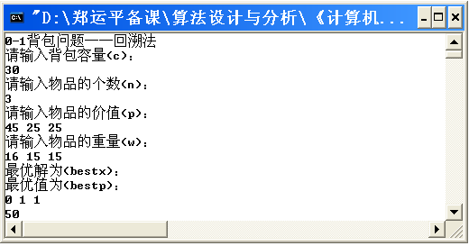
0-1背包问题的运行实例
n=3 W=[16,15,15], V=[45,25,25],C=30.

Slide 68
旅行售货员问题
template<class Type>
void Traveling<Type>::Backtrack(int i)
{
if (i == n) { //当前扩展结点是排列树的叶结点的父结点
if (a[x[n-1]][x[n]] != NoEdge && a[x[n]][1] != NoEdge &&
(cc + a[x[n-1]][x[n]] + a[x[n]][1] < bestc || bestc == NoEdge)) {
for (int j = 1; j <= n; j++) bestx[j] = x[j];
bestc = cc + a[x[n-1]][x[n]] + a[x[n]][1];} }
else { //当前扩展结点位于排列树的第i-1层
for (int j = i; j <= n; j++) // 是否可进入x[j]子树?
if (a[x[i-1]][x[j]] != NoEdge &&
(cc + a[x[i-1]][x[i]] < bestc || bestc == NoEdge)) { // 搜索子树
Swap(x[i], x[j]);
cc += a[x[i-1]][x[i]];
Backtrack(i+1);
cc -= a[x[i-1]][x[i]];
Swap(x[i], x[j]);} }
}

Slide 69
旅行售货员问题
解空间：排列树
复杂度分析
算法backtrack在最坏情况下可能需要更新当前最优解O((n-1)!)次，每次更新bestx需计算时间O(n)，从而整个算法的计算时间复杂性为O(n!)。

Slide 70
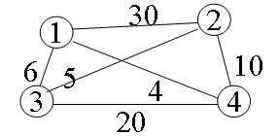
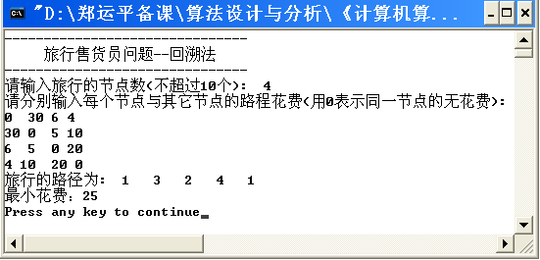
旅行售货员问题的运行实例

Slide 71
回溯法的效率分析
本节要点：
  一、影响回溯算法效率的因素
  二、重排原理
  三、回溯法的效率
  四、概率方法

Slide 72
影响回溯算法效率的因素
回溯算法的效率在很大程度上依赖于以下因素：
(1) 产生x[k]的时间；
(2) 满足显约束的x[k]值的个数；
(3) 计算约束函数constraint的时间；
(4) 计算上界函数bound的时间；
(5) 满足约束函数和上界函数约束的所有x[k]的个数。

Slide 73
影响回溯算法效率的因素
好的约束函数能显著地减少所生成的结点数。但这样的约束函数往往计算量较大。
因此，在选择约束函数时通常存在生成结点数与约束函数计算量之间的折衷。

Slide 74
影响回溯算法效率的因素
回溯算法的最坏情况时间复杂度可达O(p(n)n!)（或O(p(n)2^{n})或O(p(n)n^{n})），这里p(n)是n的多项式，是生成一个结点所需的时间。

Slide 75
重排原理
对于许多问题而言，在搜索试探时选取x[i]的值顺序是任意的。在其它条件相当的前提下，让可取值最少的x[i]优先。
从下图中关于同一问题的2棵不同解空间树，可以体会到这种策略的潜力。

Slide 76


重排原理
(a)
(b)
图(a)中，从第1层剪去1棵子树，则从所有应当考虑的3元组中一次消去12个3元组。
对于图(b)，虽然同样从第1层剪去1棵子树，却只从应当考虑的3元组中消去8个3元组。前者的效果明显比后者好。

Slide 77
概率方法
对于一个具体的问题来说，回溯法的有效性往往就体现在当问题实例的规模n较大时，它能够用很少的时间就求出问题的解。而对于一个问题的具体实例我们又很难预测回溯法的算法行为。特别是我们很难估计出回溯法在解这一具体事例时所产生的结点数，这是分析回溯法效率的主要困难。
下面我们介绍一个概率算法，用于克服这一困难：
  1、基本思想
  2、估算m

Slide 78
概率方法的基本思想
当应用回溯法解某一具体问题的具体实例I时，可用蒙特卡罗方法来估算回溯法将要产生的结点数目。
该方法的基本思想是：在解空间树上产生一条随机的路径，然后沿此路径估算满足约束条件的结点总数m：
  设x是所产生的随机路径上的一个结点，且位于解空间树的第i层上；
  对于x的所有儿子结点用约束函数检测出满足条件的结点数目m_{i}；
  路径上下一个结点是从x的这m_{i}个孩子中随机选取的；
  这条路径一直延伸到一个叶结点或没有满足条件的子结点为止；
  通过这些m_{i}的值，就可以估算出解空间树中满足约束条件的结点总数m。

Slide 79
概率方法的基本思想
在回溯法求解问题的所有解时，这个数特别有用，因为在这种情况下，解空间中所有满足条件的结点都必须生成；若只要求用回溯法找出问题的一个解，则所生成的结点数一般只是这m个结点中的一小部分，此时用m来估计回溯法生成的结点数就过于保守。

Slide 80
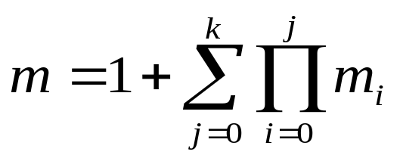
估算m
估算m的公式：

Slide 81
回溯法小结
回溯法要求问题P的状态能表达为n元组(x1，…，xn)，要求xi∈si，i=1,2,…n， si是一个有穷集，对于给定关于n元组中的分量的一个约束集D，满足D 的全部约束条件的所有n元组为问题P的解。
从k=1开始构造k元组，如果k元组满足约束，k=k+1，扩展搜索；如果试探了x[k]的所有值，仍不能满足约束，则k=k-1,回溯到上一层重新选择x[k-1]的值。这种扩展回溯的搜索方法可以表示为状态空间树上的带约束条件的深度优先的搜索。

